Slide 1
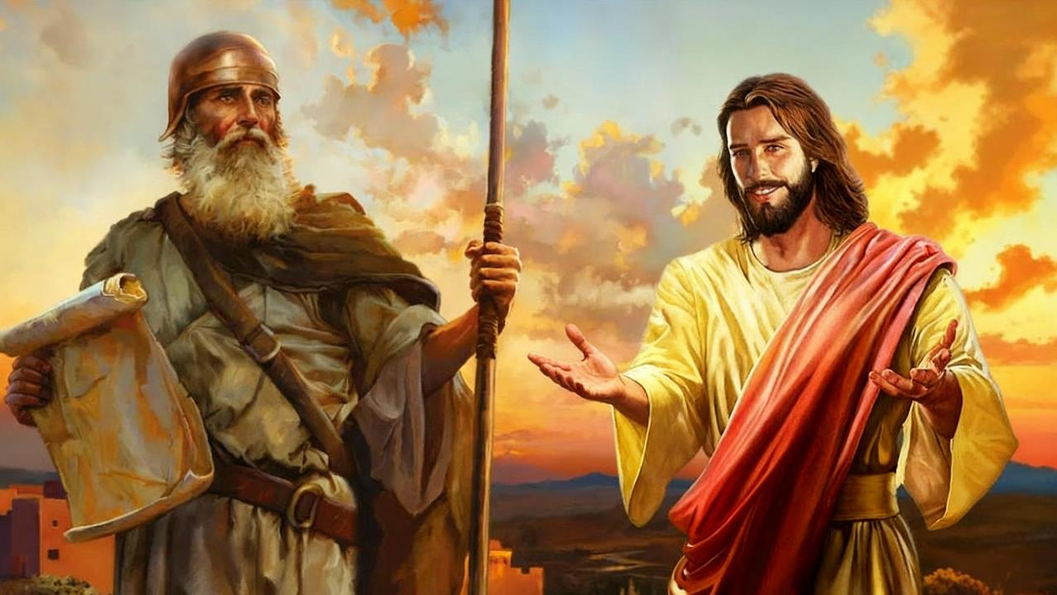
सच्चा यहोशू
पाठ 10, दिसंबर, 6, 2025 के लिए
हिंदी अनुवादक: पादरी विजय पाल सिंह

Slide 2
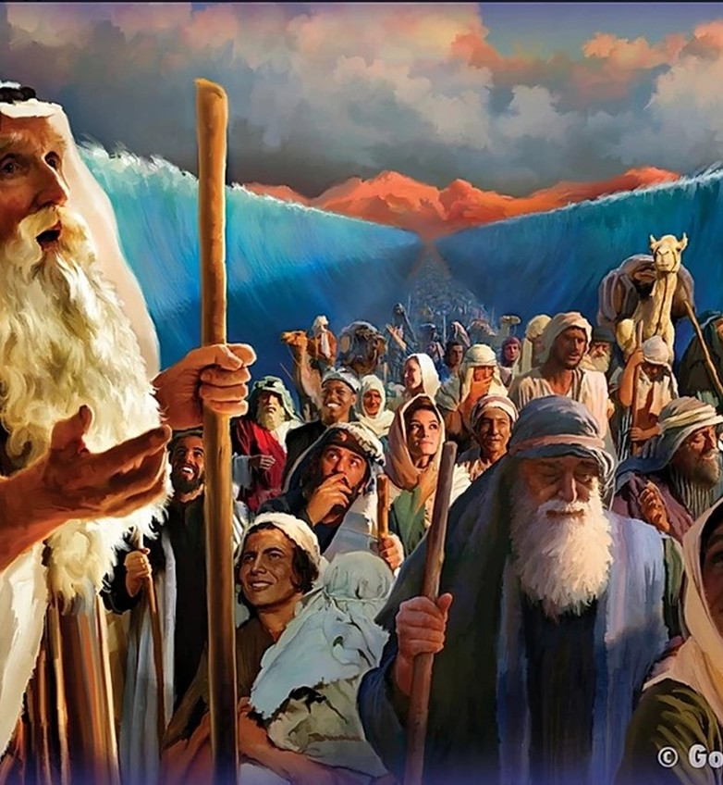
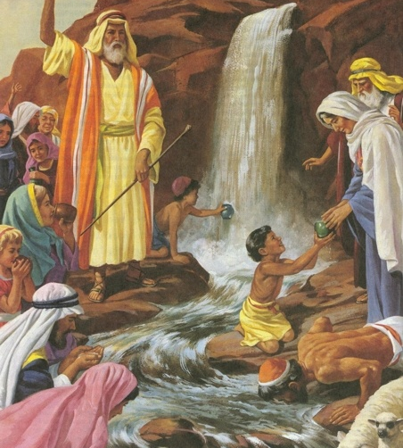
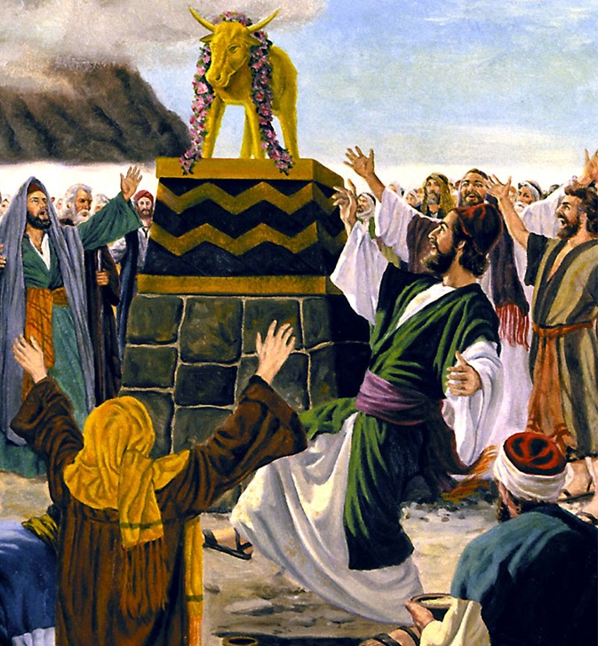
“परन्तु ये सब बातें, जो उन पर पड़ीं, दृष्‍टान्त की रीति पर थीं; और वे हमारी चेतावनी के लिये जो जगत के अन्तिम समय में रहते हैं लिखी गईं हैं” (1 कुरिन्थियों 10:11)।

Slide 3

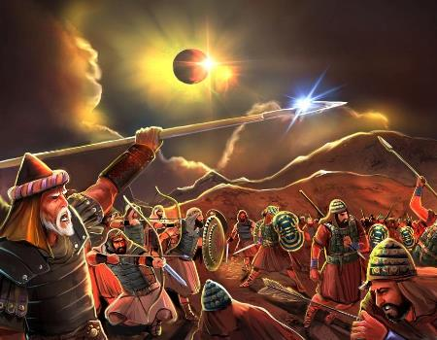
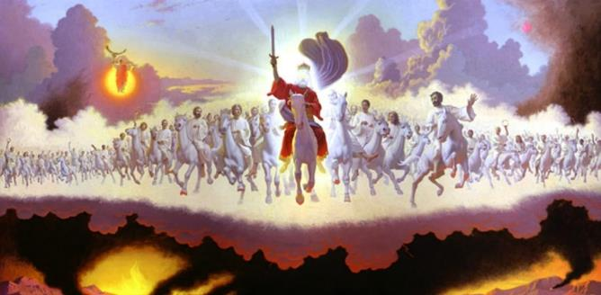







हम यहोशू के जीवन को, जिसका वर्णन मूसा द्वारा लिखी पाँच पुस्तकों और स्वयं यहोशू की पुस्तक में किया गया है, दो भिन्न (और पूरक) तरीकों से पढ़ सकते हैं: इतिहास के रूप में और प्रतीकात्मक रूप से।
यहोशू के चरित्र की सही प्रतीकात्मक व्याख्या करने के लिए, हमें सबसे पहले उन नियमों को जानना होगा जो बाइबल के प्रतीकवाद को नियंत्रित करते हैं: प्ररूप और प्रतिरूप।
एक बार जब हम यह जान लेंगे, तो हम बाइबल के बाकी हिस्सों में यहोशू के प्रतीकवाद का पता लगाएंगे, ताकि उन संदेशों को खोज सकें जो परमेश्वर ने "प्रतीकात्मक यहोशू" के संबंध में अपने वचन के माध्यम से हमें छोड़े हैं।
बाइबल का प्रतीकवाद:
  प्ररूप-विज्ञान क्या है?
  प्ररूप-विज्ञान की श्रेणी
यहोशू का प्रतीकवाद:
  यहोशू एक प्ररूप के रूप में
  यहोशू का प्रतिरूप
  यहोशू कलीसिया के एक प्ररूप के रूप में

Slide 4

बाइबल का प्रतीकवाद

Slide 5


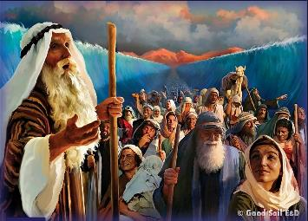
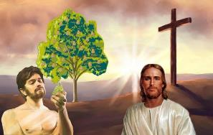
प्ररूप-विज्ञान क्या है?
“परन्तु ये सब बातें, जो उन पर पड़ीं, दृष्‍टान्त की रीति पर थीं; और वे हमारी चेतावनी के लिये जो जगत के अन्तिम समय में रहते हैं लिखी गईं हैं” (1 कुरिन्थियों 10:11)।
पौलुस - और अन्य बाइबल लेखक - शब्द "प्ररूप" का उपयोग एक ऐतिहासिक व्यक्ति या घटना को संदर्भित करने के लिए करते हैं जो उसके अपने समय और/या भविष्य की (जिसे "प्रतिरूप" कहा जाता है) किसी चीज़ या व्यक्ति का प्रतिनिधित्व करता है ।
उदाहरण के लिए, रोमियों 5:14 आदम को एक प्ररूप के रूप में बताता है “जो आने वाला था,” यानी, यीशु का - प्रतिरूप।
प्ररूप
दाऊद (भजन संहिता 22:1)
प्रतिरूप विज्ञापन
एक नया दाऊद (यिर्मयाह 23:5)
प्रतिरूप
यीशु (मत्ती 27:46)
प्ररूप
बलिदान (लैव्य. 1:3-5)
प्रतिरूप विज्ञापन
पीड़ित सेवक (यशायाह 53:5-7)
प्रतिरूप
यीशु की मृत्यु (यूहन्ना 19:16-18)
कई अवसर पर, हम पुराने नियम में इस बात का संकेत पाते हैं कि विशिष्ट पात्र या घटनाएँ किसी आने वाली घटना के प्ररूप हैं। आइए दो उदाहरण देखें:

Slide 6

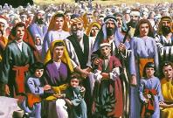
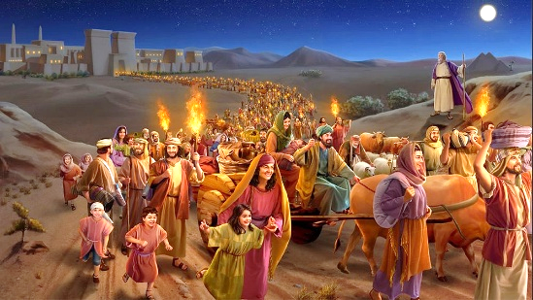
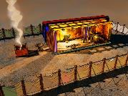
प्ररूप-विज्ञान की श्रेणियाँ
"वह हेरोदेस के मरने तक वहीं रहा। इसलिये कि वह वचन जो प्रभु ने भविष्यद्वक्‍ता के द्वारा कहा था पूरा हो: “मैं ने अपने पुत्र को मिस्र से बुलाया।'" (मत्ती 2:15)
पुराने नियम के प्ररूप, नये नियम में तीन भिन्न प्रकार के प्रतिरूपों की ओर संकेत करते हैं: मसीह; कलीसिया; और अन्त समय।
प्ररूप और प्रतिरूप
इस्राएल
निर्गमन
पवित्रस्थान
मसीह
कलीसिया
अंत समय
मसीह
कलीसिया
अंत समय
मसीह
कलीसिया
अंत समय
उसे मिस्र ले जाया गया
मत्ती 2:13-15
नया इस्राएल
गलातियों 6:16
144,000
प्रकाशितवाक्य 7:4
जंगल में 40 दिन
मत्ती 3:16-4:2
मसीह द्वारा बपतिस्मा और पोषण
1 कुरिन्थियों 10:1-6
धर्मत्यागी कलीसियाओं से निर्गमन
प्रकाशितवाक्य 18:4
यह हमारे बीच एक मंदिर जैसा था
यूहन्ना 1:14; 2:21-22
हम परमेश्वर का मंदिर हैं
1 कुरिन्थियों 3:16-17
नया यरूशलेम, हमारा मंदिर
प्रकाशितवाक्य 21:2-3
प्ररूप
प्रतिरूप

Slide 7

यहोशू का प्रतीकवाद

Slide 8


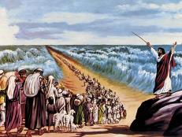
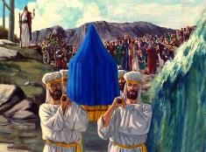
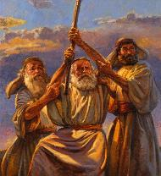
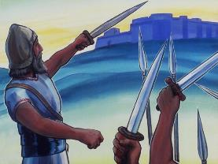
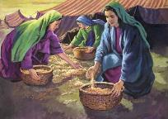
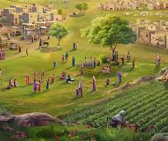
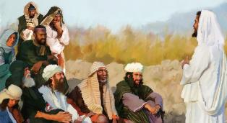
यहोशू एक प्ररूप के रूप में
“तेरा परमेश्‍वर यहोवा तेरे मध्य से, अर्थात् तेरे भाइयों में से मेरे समान एक नबी को उत्पन्न करेगा; तू उसी की सुनना।” (व्यवस्थाविवरण 18:15)
यहोशू ने मूसा की भविष्यवाणी को आंशिक रूप से पूरा किया जो दूसरे भविष्यद्वक्ता के विषय में थी जो लोगों का नेतृत्व करेगा (व्यवस्थाविवरण 18:15-19)।
मूसा की तरह, यहोशू को भी परमेश्वर से सीधे संदेश प्राप्त हुए; उसने फसह का पर्व मनाया; उसने जल को पार किया; उसने प्रभु के दूत को देखा; उसके बढ़े हुए हाथ ने विजय दिलाई; उसने लोगों को अपनी मृत्यु के बाद भी विश्वासयोग्य बने रहने के लिए आमंत्रित किया; इत्यादि।
मूसा के शासनकाल में मन्ना मिलना शुरू हुआ, लेकिन यहोशू के शासनकाल में यह बंद हो गया। इसके अलावा, यहोशू ने मूसा द्वारा दिए गए भूमि के बँटवारे और शरण नगरों के बारे में निर्देशों का पालन किया।
लेकिन लोगों ने समझ लिया कि मूसा की भविष्यवाणी यहोशू से आगे तक जाती है (यूहन्ना 1:21)। इस प्रकार, मूसा और यहोशू दोनों ही उस सच्चे प्रतिरूप के प्ररूप बन गए जिन्होंने "भविष्यवक्ता" यीशु के बारे में मूसा को दी गई भविष्यवाणी को पूरी तरह से साकार किया (प्रेरितों के काम 3:22-26)।

Slide 9


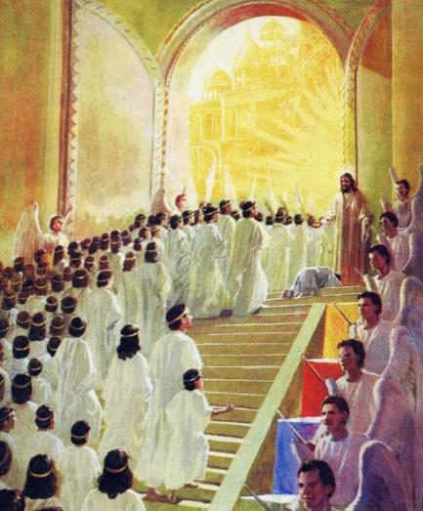
यहोशू का प्रतिरूप
“अपनी प्रसन्नता के समय मैं ने तेरी सुन ली, उद्धार करने के दिन मैं ने तेरी सहायता की है; मैं तेरी रक्षा करके तुझे लोगों के लिये एक वाचा ठहराऊँगा, ताकि देश को स्थिर करेऔर उजड़े हुए स्थानों को उनके अधिकारियों के हाथ में दे दे” (यशायाह 49:8)
यहोशू के नेतृत्व में हुए युद्धों का उद्देश्य इस्राएलियों को वादा किए गए देश में स्थापित करना था। यशायाह मसीहा के कार्य को “उजड़े हुए स्थानों को [अपने लोगों को] सौंपने” के रूप में प्रस्तुत करता है (यशायाह 49:8), यहोशू की पुस्तक के समान शब्दावली का उपयोग करते हुए।
किस अर्थ में यहोशू (प्ररूप ) का जीवन और कार्य यीशु (प्रतिरूप) के जीवन और कार्य में प्रतिबिम्बित होता है?
यरदन नदी में बपतिस्मा लेने के बाद, यीशु ने बुरी ताकतों के खिलाफ लड़ाई लड़ी
उसने जंगल में 40 दिन बिताने के बाद अपना कार्य शुरू किया।
उसने क्रूस पर शत्रु को पराजित किया।
वह हमें हमारे आध्यात्मिक शत्रुओं पर विजय प्रदान करता है।
वह हमें सच्चा विश्राम प्रदान करता है।
वह हमें एक अविनाशी विरासत प्रदान करता है।

Slide 10

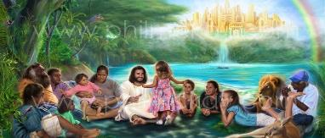
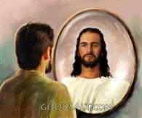
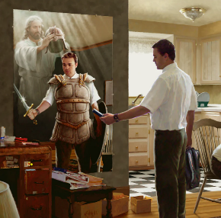

यहोशू कलीसिया के एक प्ररूप के रूप में
"क्योंकि हमारा यह मल्‍लयुद्ध लहू और मांस से नहीं परन्तु प्रधानों से, और अधिकारियों से, और इस संसार के अन्धकार के हाकिमों से और उस दुष्‍टता की आत्मिक सेनाओं से है जो आकाश में हैं।" (इफिसियों 6:12)
यहोशू और कलीसिया
आज हमें एक युद्ध लड़ना है, जिसमें हमारा नेतृत्व हमारा “यहोशू” कर रहा है, जो हमें आवश्यक हथियार से सुसज्जित करता है (इफिसियों 6:10-12)।
इसके अलावा, वह पहले से ही हमें एक विरासत सौंपता है, और हमें आत्मिक आशीषों से भर देता है (इफिसियों 1:3, 11)।
यहोशू और अंतिम समय
परन्तु यहोशू की पूर्ण प्रतीकात्मक पूर्ति अंत समय में होगी, जब बुराई की सारी सेना नष्ट हो जाएगी, और हम अपनी विरासत पर पूर्ण अधिकार कर लेंगे: एक ऐसी भूमि जहाँ हम निश्चिंत होकर रह सकते हैं (प्रकाशितवाक्य 20:7-9; यहेजकेल 28:26)।
जब तक वह समय नहीं आता, आइए हम यहोशू की तरह अनुग्रह में बढ़ते रहें, तथा परमेश्वर को हमें प्रत्येक दिन थोड़ा-थोड़ा करके उसके जैसा बनने की अनुमति देते रहें।

Slide 11

"परमेश्वर के इस्राएल को, जो स्वर्गीय कनान की ओर यात्रा कर रहा है, एक ऐसा सेनापति मिला है जिसे दिव्य अगुआ के रूप में अपने विशेष कार्य के लिए तैयार करने हेतु किसी मानवीय शिक्षा की आवश्यकता नहीं थी; फिर भी वह कष्टों के माध्यम से सिद्ध बना; और "उसने परीक्षा की दशा में दु:ख उठाया, तो वह उनकी भी सहायता कर सकता है जिनकी परीक्षा होती है।" इब्रानियों 2:10, 18 हमारे उद्धारकर्ता ने कोई मानवीय कमजोरी या अपूर्णता प्रकट नहीं की; फिर भी वह हमारे लिए प्रतिज्ञा किए गए देश में प्रवेश पाने के लिए मर गया।”
ई जी व्हाइट (कुलपिता और भविष्यवक्ता, पृष्ठ 480)

